Slide 1
Unidad 7 PROGRAMACIÓN ORIENTADA A OBJETOS Lectura escritura de información III
Módulo: PROGRAMACIÓN
CFGS Desarrollo de Aplicaciones Web
Profesor: Javier Guillén
IES Jaroso (Cuevas de Almanzora)

Slide 2
ÍNDICE
Flujos de salida
Flujos de entrada
Clase File
Interfaz Path
Clase Files
API Stream con NIO.2

Slide 3
Flujos o Streams
Ficheros: secuencia de bytes de un dispositivo de almacenamiento.
Se pueden leer y escribir.
Se identifican mediante un pathname (/home/usuario/fichero).
Ficheros de datos:
De bytes (binarios): leídos por programas.
De caracteres (texto): leídos por personas.
Para entender el contenido de un fichero hay que saber qué datos contiene.
Cuando un programa genera los resultados como salida de la ejecución puede hacerlo de muy diversas maneras: en un archivo, en la pantalla, en una impresora, etc., y la forma como genera este resultado también puede ser de muy diferente tipo: texto, binario, imágenes, etc
Flujo: canal de comunicaciones de las operaciones de entrada/salida.

Slide 4
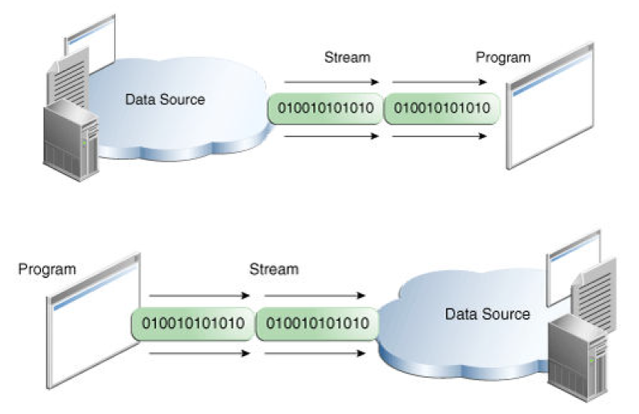
Flujos o Streams
Flujo: producción/consumo de información.
Independencia → Entrada por teclado, salida hacia el monitor, lectura de un fichero, envío de datos por red, …

Slide 5
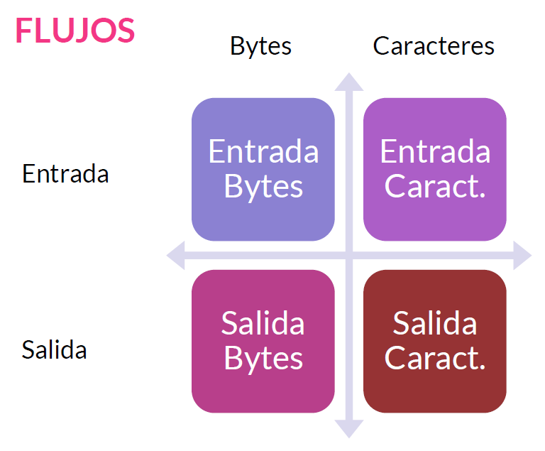
Flujos o Streams
La Entrada/Salida de Java se organiza generalmente mediante objetos llamados Streams, secuencia ordenada de datos con un determinado origen y destino. Su origen o destino puede ser un fichero, pero también un string o un dispositivo (p.e. el teclado).
En Java la entrada (lectura) de los datos se realiza mediante un flujo de entrada. La salida (escritura) de datos se realiza mediante un flujo de salida.
Para poder usar un stream primero hay que abrirlo (en el momento de su creación). Luego se escribe en el flujo. Y hay que cerrarlo cuando se deja de utilizar.
Las clases relacionadas con streams se encuentran definidas en el paquete java.io (io es la abreviatura de Input/Output).
Notes:
Ambas operaciones se pueden entremezclar creando objetos flujo para leer y para escribir, leyendo de uno y escribiendo de otro para, finalmente, cerrar tanto el flujo de lectura como el de escritura

Slide 6
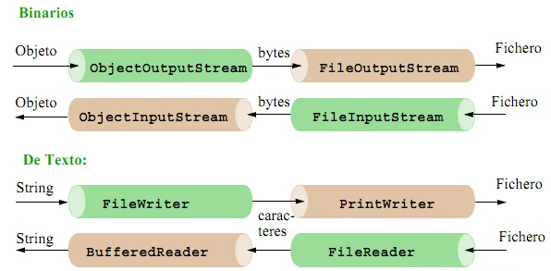
Flujos o Streams
Normalmente se usan un Stream iniciador junto con un filtro. Los iniciadores son los que directamente vuelcan o recogen los datos del dispositivo. Y los filtros se sitúan entre un stream iniciador y el programa.
Notes:
Ambas operaciones se pueden entremezclar creando objetos flujo para leer y para escribir, leyendo de uno y escribiendo de otro para, finalmente, cerrar tanto el flujo de lectura como el de escritura

Slide 7
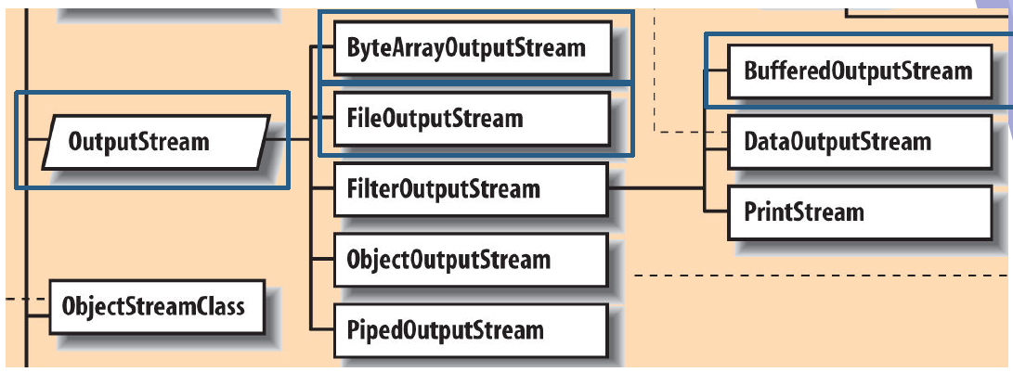
Flujos de salida de bytes
OutputStream: clase abstracta, padre de la mayoría de los flujos de bytes.
FileOutputStream: flujo que permite escribir en un fichero, byte a byte.
BufferedOutputStream: flujo que permite escribir grupos de bytes.
ByteArrayOutputStream: flujo que permite escribir en memoria, obteniendo lo escrito en un array de bytes.
DataOutputStream: permite escribir en ficheros binarios, indicando un tipo

Slide 8
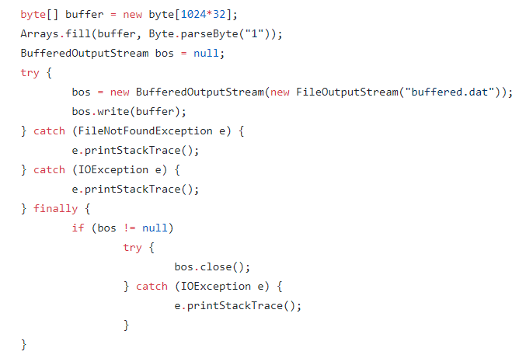
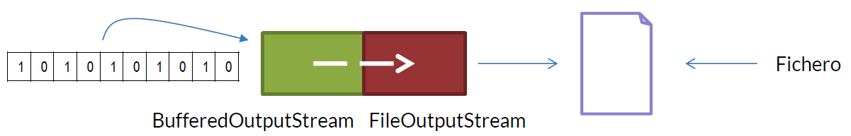
Flujos de salida de bytes
Solo FileOutputStream tiene un constructor que acepta una ruta. El resto reciben en sus constructores OutputStream. Podemos construir flujos que escriben en flujos (encadenados).

Slide 9
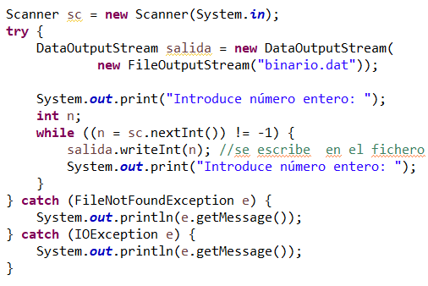
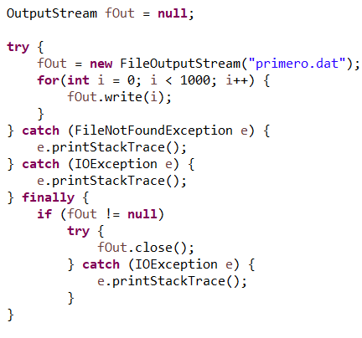
Flujos de salida de bytes

Slide 10
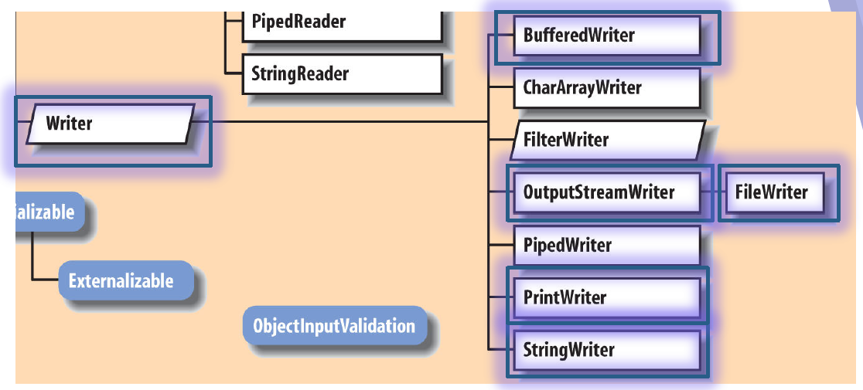
Flujos de salida de caracteres
Writer: clase abstracta, padre de la mayoría de los flujos de caracteres.
FileWriter: flujo que permite escribir en un fichero, caracter a caracter.
BufferedWriter: flujo que permite escribir líneas de texto.
StringWriter: flujo que permite escribir en memoria, teniendo lo escrito en un String
OutputStreamWriter: flujo que permite transformar un OutputStream en un Writer.
PrintWriter: flujo que convierte a texto variables y objetos para poder imprimirlos.

Slide 11
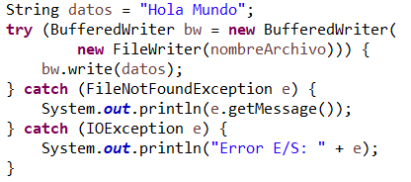
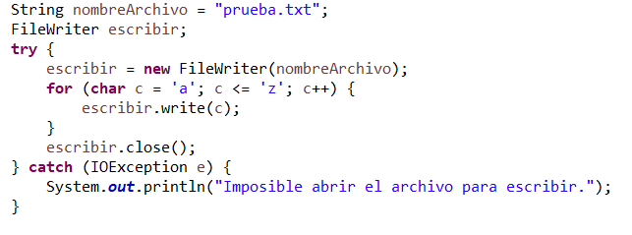
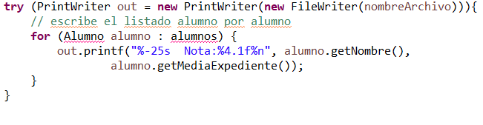
Flujos de salida de caracteres

Slide 12
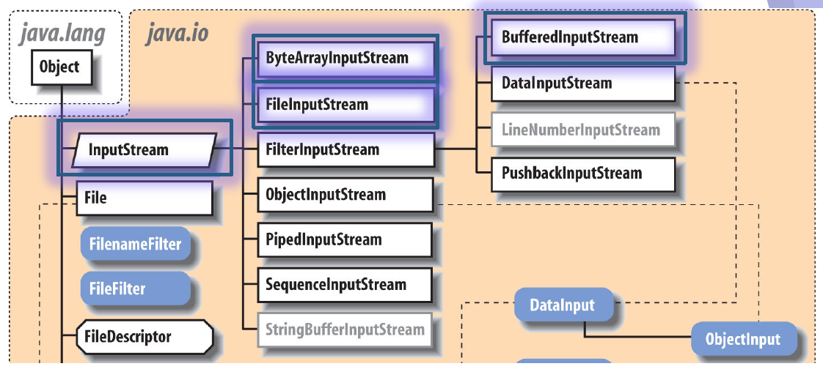
Flujos de entrada de bytes
InputStream: clase abstracta, padre de la mayoría de los flujos de bytes.
FileInputStream: flujo que permite leer de un fichero, byte a byte.
BufferedInputStream: flujo que permite leer grupos (buffers) de bytes.
ByteArrayInputStream: flujo que permite leer de memoria (array de bytes).

Slide 13
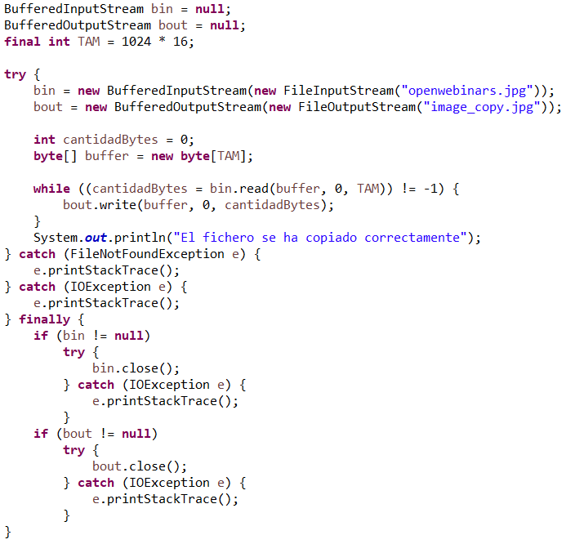
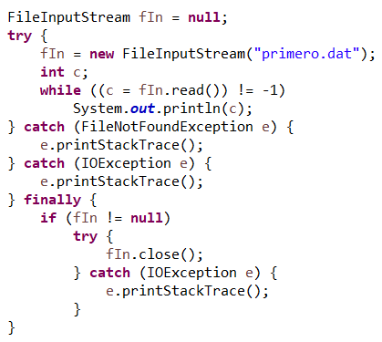
Flujos de entrada de bytes

Slide 14
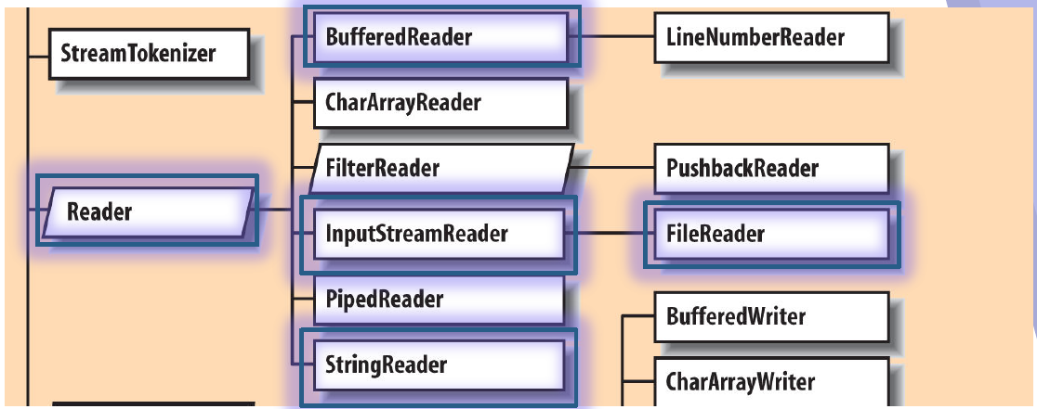
Flujos de entrada de caracteres
Reader: clase abstracta, padre de la mayoría de los flujos de caracteres.
FileReader: flujo que permite leer de un fichero, caracter a caracter.
BufferedReader: flujo que permite leer líneas de texto.
StringReader: flujo que permite leer desde la memoria.
InputStreamReader: flujo que permite transformar InputStream en un Reader.

Slide 15
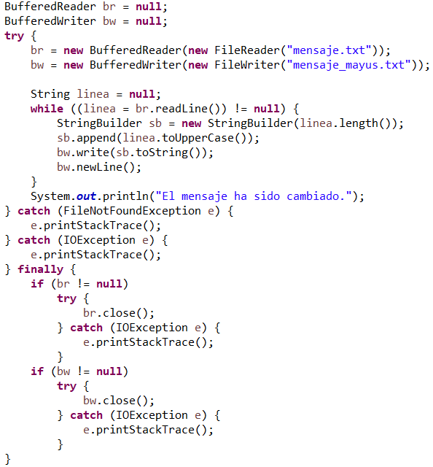
Flujos de entrada de caracteres

Slide 16
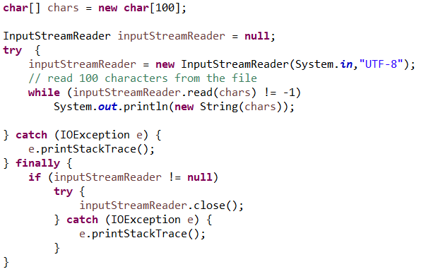
Flujos de entrada de caracteres

Slide 17
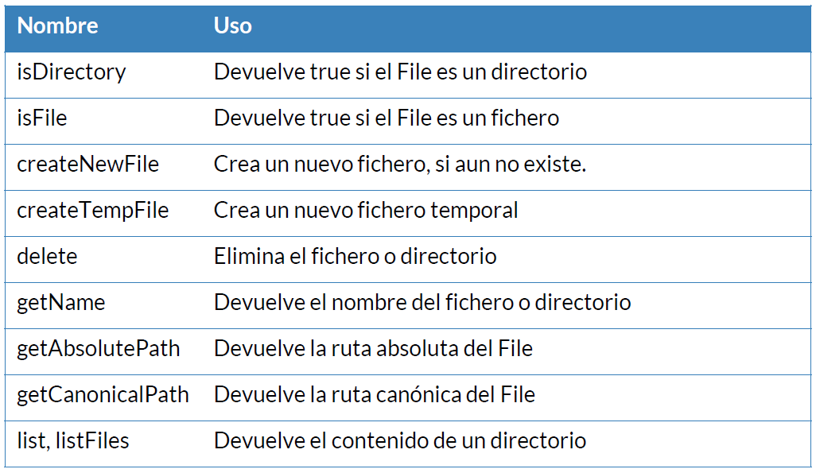
Clase File
Fundamental hasta Java SE 6. A partir de Java NIO.2 ha pasado a segundo plano por las ventajas de ésta.
Permite manejar ficheros y directorios.
File f = new File("./", "nuevo.txt");
f.createNewFile();

Slide 18
Java NIO
Java NIO (Not Blocking IO) es un nuevo API disponible desde Java7 que nos permite mejorar el rendimiento así como simplificar el manejo de muchas cosas. Vamos a ver ejemplos apoyándonos en FileSystem, Path y Files de este nuevo API.
El concepto de FileSystem define un sistema de ficheros completo.
Los ficheros suelen tener una serie de metadatos asociados, como pueden ser su fecha de creación, la fecha de última modificación, su propietario o los permisos que tienen diferentes usuarios sobre ellos (lectura, escritura, ... ). Esto convierte al sistema de ficheros en una base de datos de los contenidos almacenados en el disco que puede ser consultada según múltiples criterios de búsqueda.
FileSystem sistemaFicheros = FileSystems.getDefault(); System.out.println(sistemaFicheros.toString()); System.out.println(sistemaFicheros.getSeparator());

Slide 19
Java NIO
IO | NIO
Basado en operaciones de E/S bloqueantes | Basado en operaciones de E/S NO bloqueantes
Orientado a Streams | Orientado a Buffers
No dispone de Channels | Channels disponibles para las operaciones no bloqueantes. Lee los datos de una entidad y los coloca en buffer para ser consumidos.
No dispone de Selectors | Selectors disponibles. Un selector nos permite seleccionar entre múltiples canales de E/S disponibles aquellos que estén listos para leer o escribir en cada momento.
Tanto los Channels como los Selectors son transparentes al programador, no es necesario utilizarlos, es algo interno al funcionamiento de las clases del paquete NIO. Por tanto, si vamos a necesitar abrir muchas conexiones (P2P, chat, …) usaremos NIO.

Slide 20
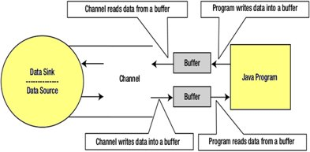
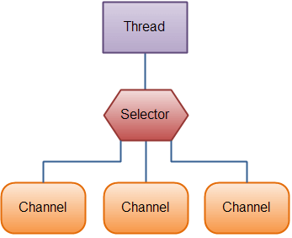
Java NIO

Slide 21
Java.NIO - Interfaz Path
Representa una ruta del sistema de ficheros. La forma de acceder o identificar un fichero dentro del sistema de ficheros.
Rutas absolutas y relativas.
Contiene el nombre de fichero y la lista de directorios usada para construir la ruta.
Permite manejar diferentes sistemas de ficheros (Windows, Linux, Mac, …)
Operaciones:
crear un Path. → Path p = Paths.get("/home/midir/mi_fichero");
obtener información de un Path → p.getFileName(), p.getParent(), p.isAbsolute(), …
Path path = Paths.get("c:", "src/java/nio", "files");
Iterator<Path> it=path.iterator();
while(it.hasNext()) {
System.out.println(it.next().getFileName());
}

Slide 22
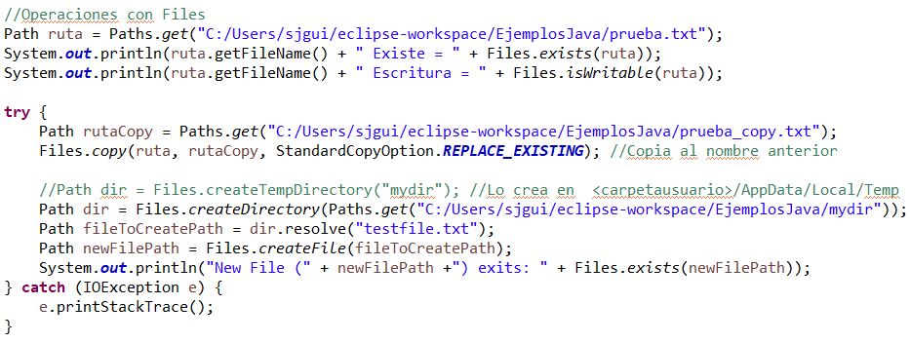
Java.NIO - Clase Files
Files tiene decenas de métodos estáticos para hacer múltiples operaciones con ficheros y directorios. Se utiliza sobre un elemento Path.
Existencia (exists), Acceso (isReadable, isWritable, isExecutable), son el mismo fichero (isSameFile). Borrar (delete, deleteIfExists), Copiar (copy), Mover (move). Para crear ficheros regulares (createFile), temporales (createTempFile). Para directorios: createDirectory, createTempDirectory. newBufferedReader y Writer

Slide 23
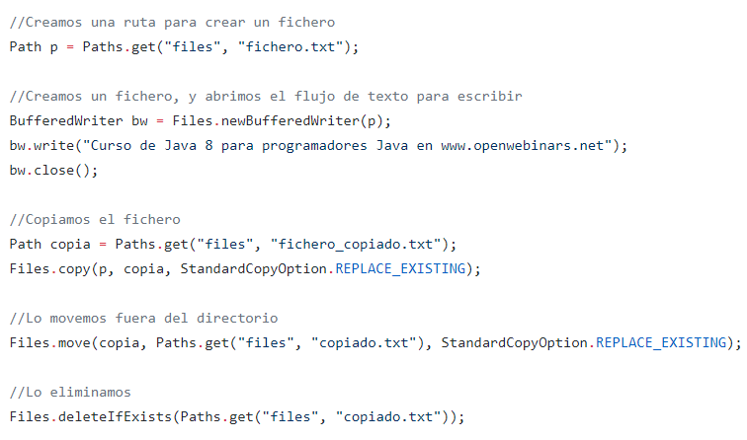
Java.NIO - Clase Files

Slide 24
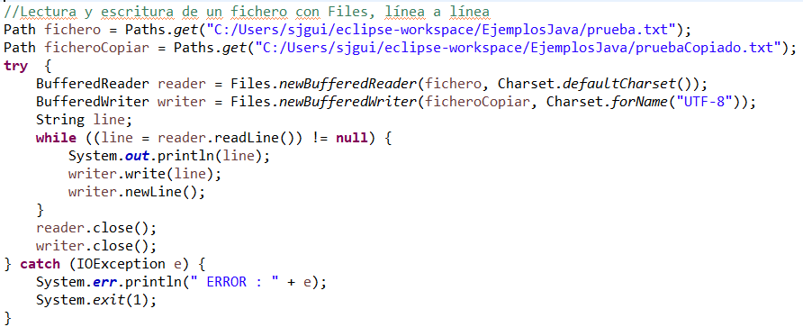
Java.NIO - Clase Files
Notes:
Expresión Lambda

Slide 25
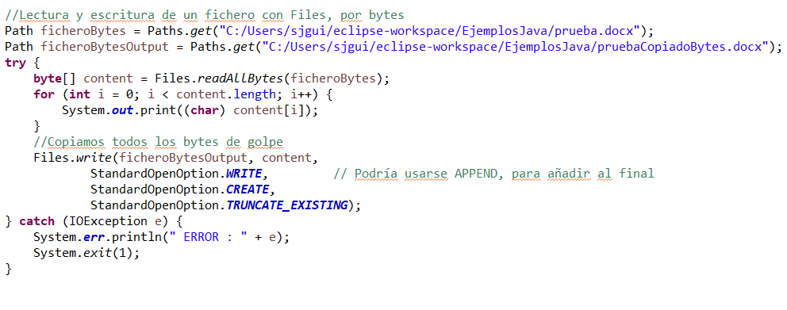
Java.NIO - Clase Files
Notes:
Expresión Lambda

Slide 26
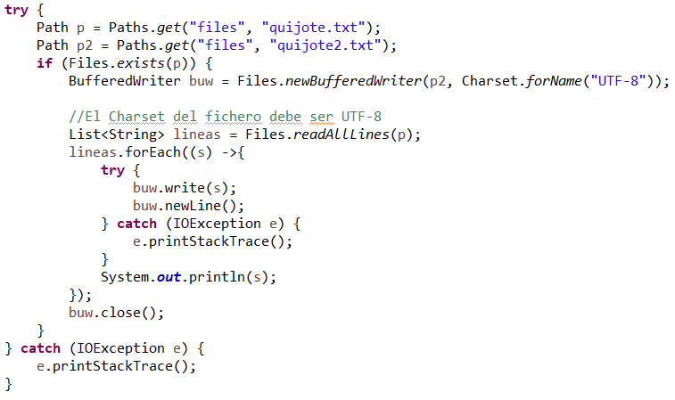
Java.NIO - Clase Files *
Se leen todas las líneas y se almacenan en un List !!!
Notes:
Expresión Lambda

Slide 27
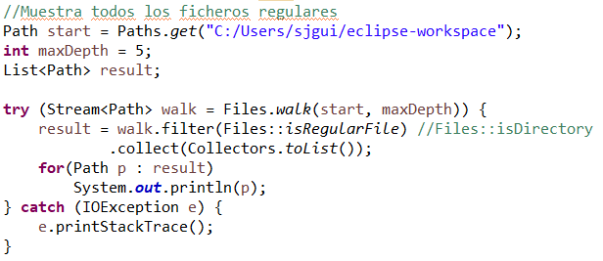
Java NIO.2 + Api Stream (tema anterior)
Esta clase Files tan potente además ofrece algunos métodos que devuelven un Stream<T>, de los que vimos en el tema anterior. Así podemos usarlos para filtrar, mapear, reducir, etc.
Files.walk: devuelve todas las rutas a partir de un directorio. Se le puede indicar un nivel de profundidad.

Slide 28
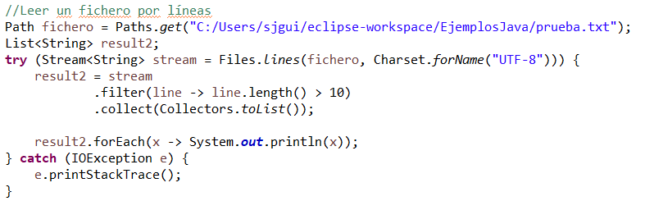
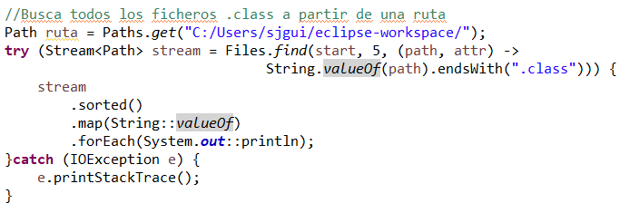
Java NIO.2 + Api Stream (tema anterior)
Files.lines: devuelve las líneas de un fichero de texto en un Stream. *
Files.find: devuelve todas las rutas a partir de un directorio dado que cumplen una condición. Se le puede indicar una profundidad máxima.

Slide 29
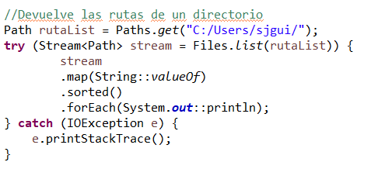
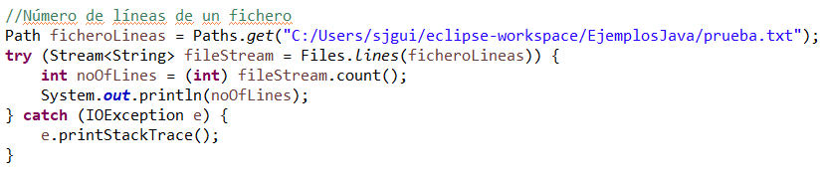
Java NIO.2 + Api Stream (tema anterior)
Files.list: devuelve todas las rutas de un directorio dado.

Slide 30
Ejemplos
Crea un programa que escriba los n primeros números a un fichero.
Crea el ejemplo de la Agenda usando un fichero de texto donde cada contacto esté grabado en una línea. Separa los campos por una ‘,’ y usa StringTokenizer para quedarte con cada campo. Usa BufferedReader para la entrada y BufferedWriter o PrintWriter para la salida.
Crea una clase estática Copier, que tenga dos métodos estático ‘copyByte’ que sea capaz de copiar byte a byte en un flujo cualquier tipo de fichero a otro que se llame igual pero añadiendo al nombre _bak , y otro método ‘copyNio’ que copie por bytes el fichero usando Files. Investiga cómo hacerlo con Files.newInputStream y Files.newOutputStream.
Lee un archivo con NIO2 usando Files.lines, luego toma todas las líneas de ese archivo, pásalas a mayúsculas, ordénalas, y píntalas por pantalla. Prueba ahora escribir el resultado a un fichero nuevo.

Slide 31
Bibliografía
MORENO PÉREZ, JUAN CARLOS (2011). Programación. Editorial RA-MA.
SÁNCHEZ ASENJO, JORGE. Fundamentos de Programación. Disponible en: http://jorgesanchez.net/programacion
MEZA GONZALEZ, JUAN DAVID. Curso de Java. Disponible en: www.programarya.com/Cursos/Java

Slide 32
Fin Unidad 7 III

